Slide 1
Manejo Eficiente del Puerto Marítimo de Guayaquil
Tesis de Grado presentada por
Andrés Segovia Beltrán
Elena Suárez Guerra

Slide 2
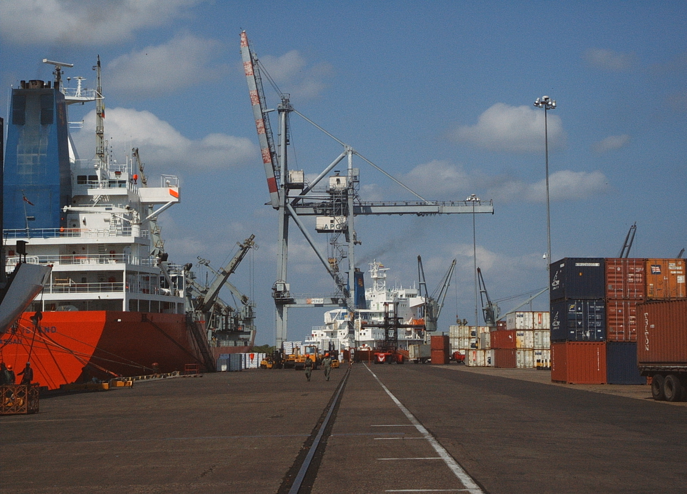

Slide 3
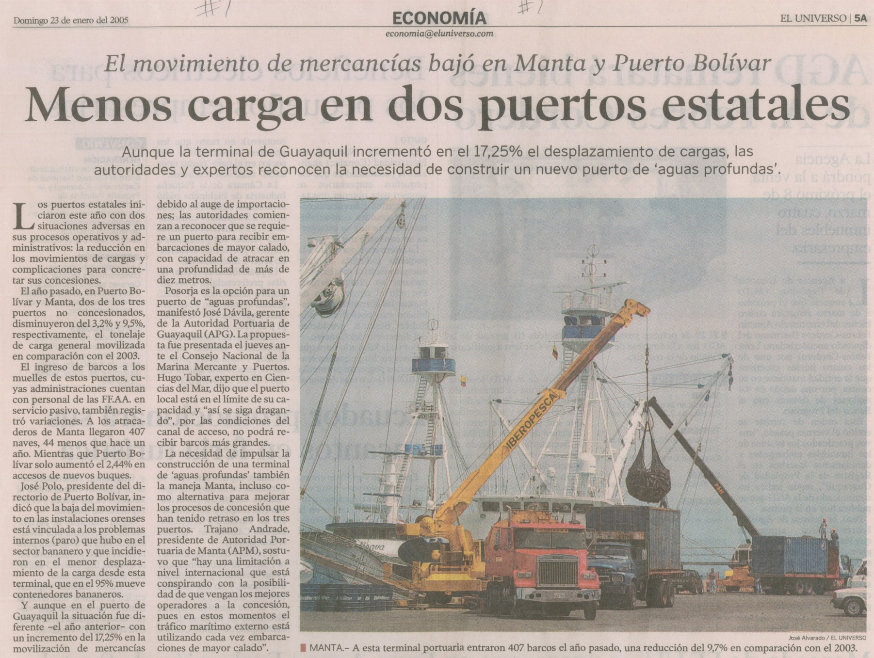
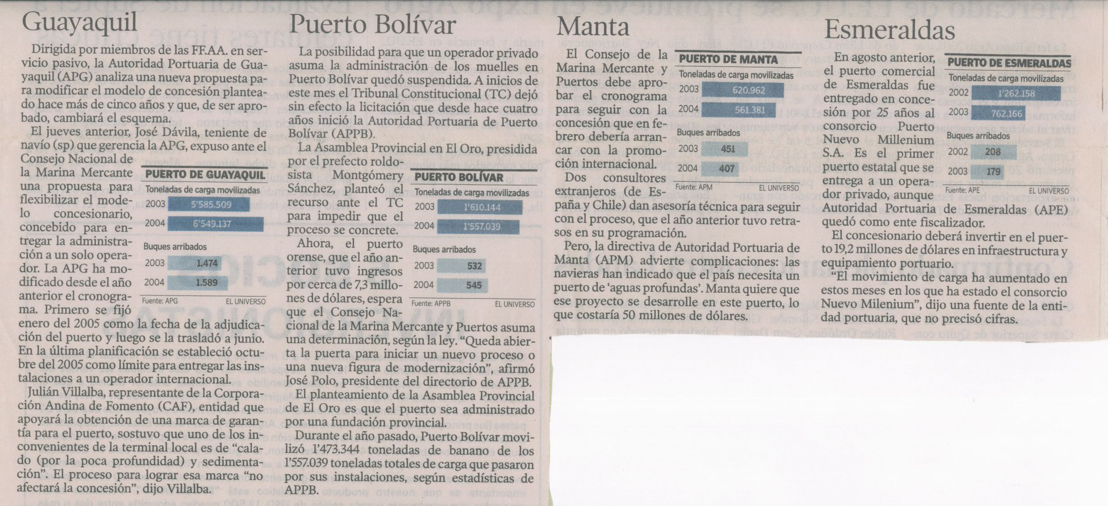
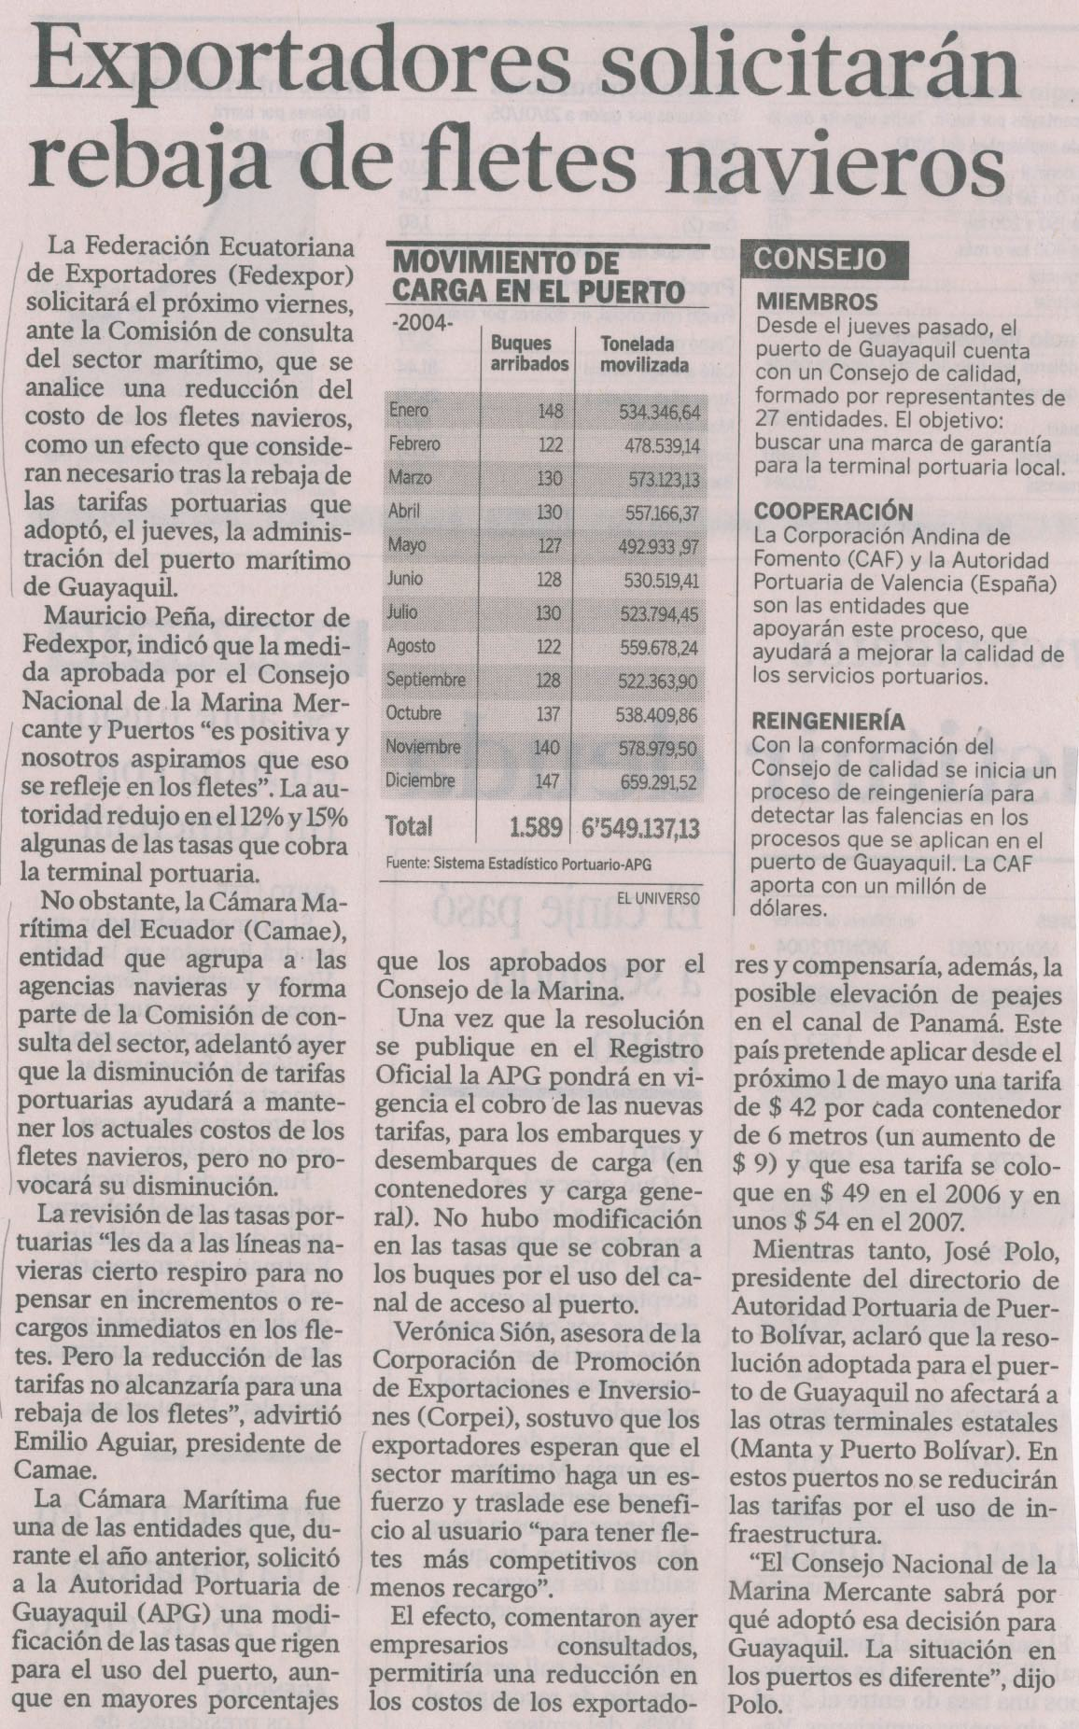
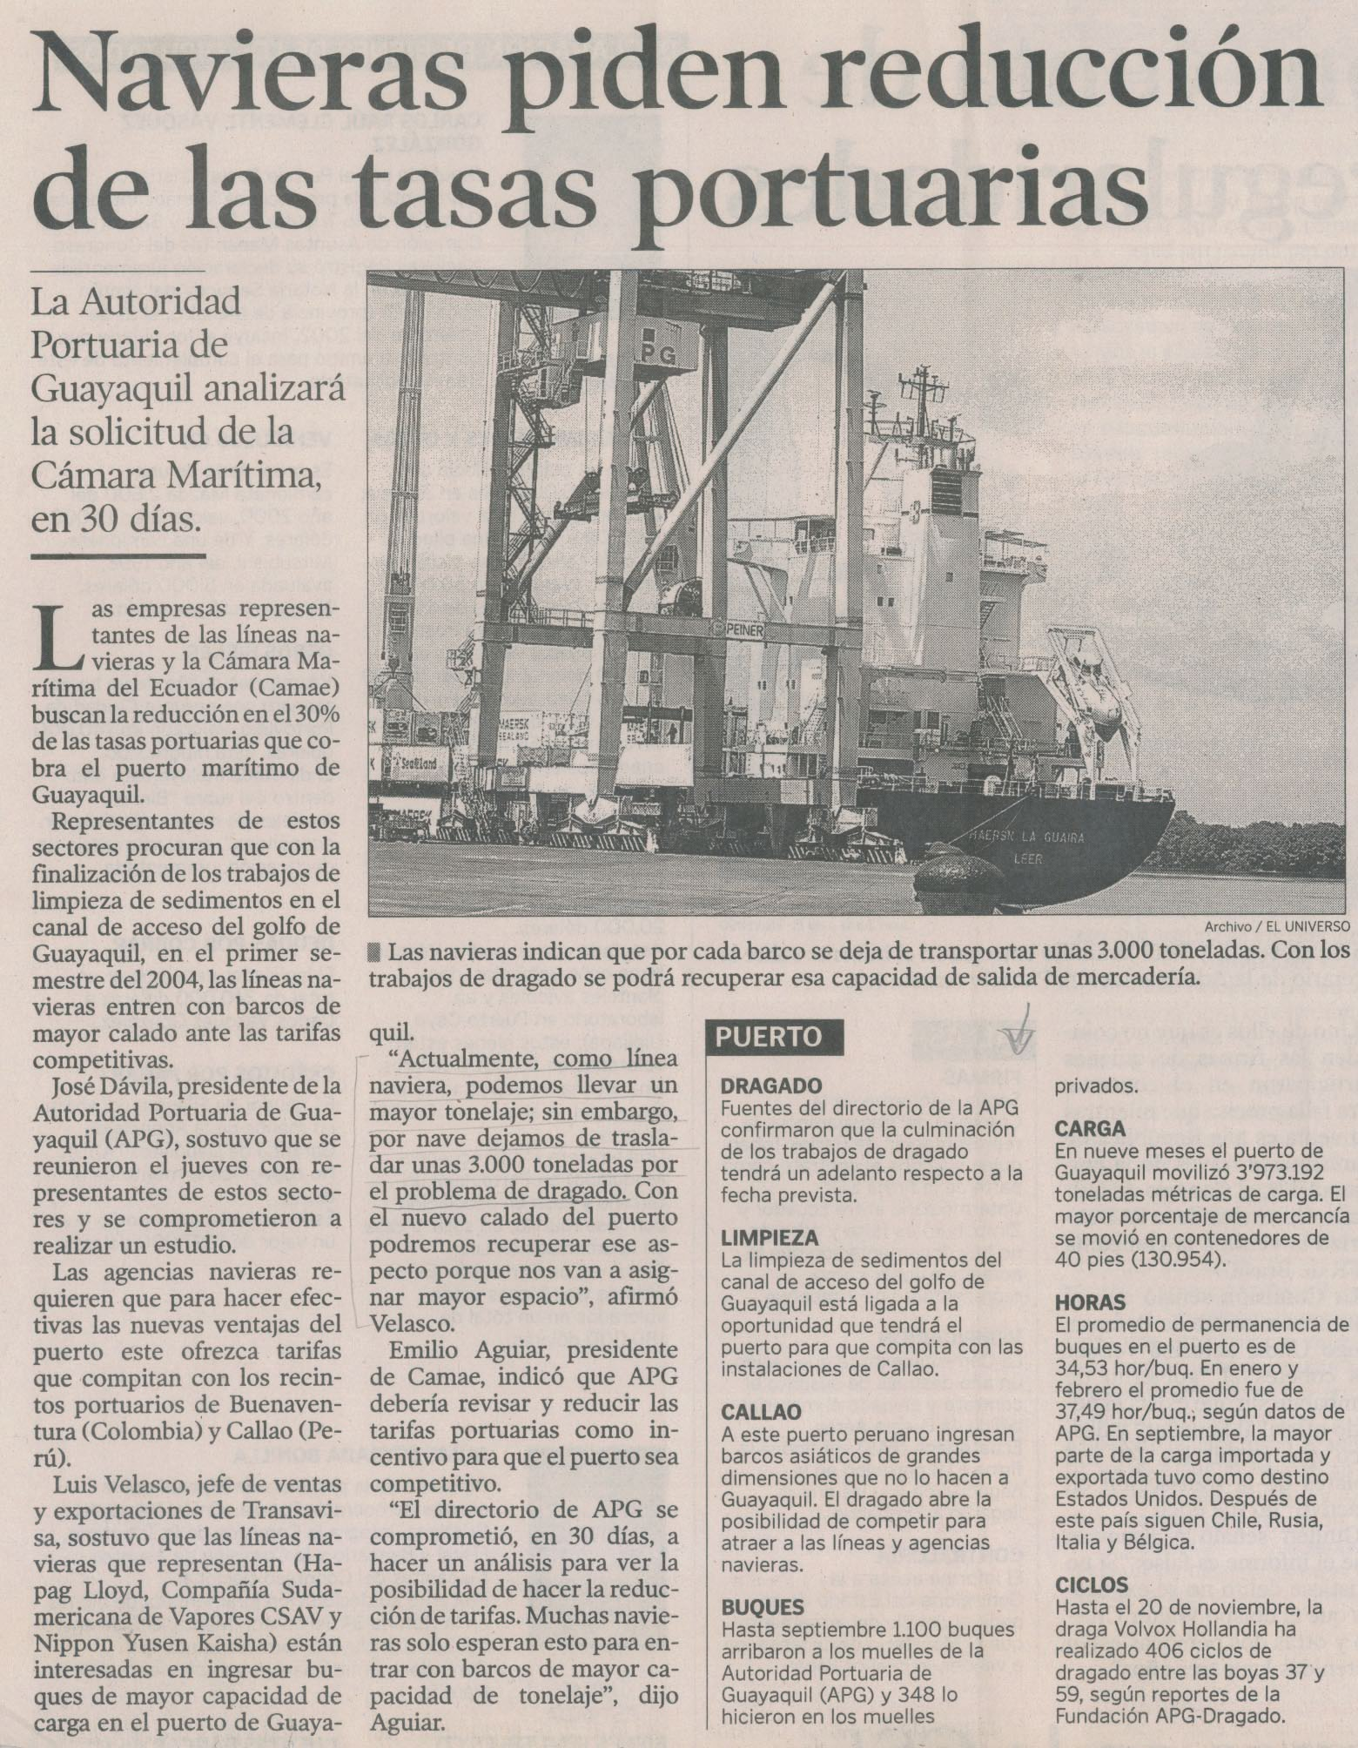

Slide 4



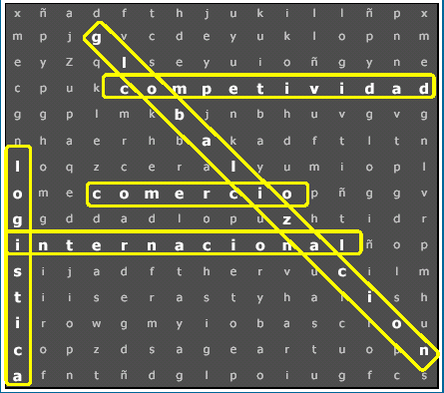


El contexto internacional

Slide 5
Problemática
“El puerto es sumamente caro y su productividad muy baja”.
Autoridades: “La situación es difícil y caótica. Hay excesivos reglamentos de control en cada actividad y una fuerza laboral excesivamente numerosa e insubordinada (hizo 146 huelgas en 5 años)”.
Clientes: “Es imposible invertir en mayor producción, atender la demanda externa o adquirir buques mas productivos. El sistema actual no lo justifica”

Slide 6
Contenido
Comercio y los Costos de Transporte
Costos de Flete y Eficiencia Portuaria
La Eficiencia del Puerto de Guayaquil
La Privatización y Regulación de los
Puertos en América Latina

Slide 7
Lógica Económica
“Los Modelos Neoclásicos de Comercio suponen ausencia de distorsiones como impuestos, incertidumbre o costos de transacción”.
“Los costos de transacción en el comercio (por concepto de transporte) reducen el comercio al doble y el crecimiento económico medio punto ”.
“Los costos de transporte se explican por distancia y peso primero, y por eficiencia portuaria y economía de escala en segundo lugar”

Slide 8
I. El Comercio y los Costos de Transporte
En la práctica, el comercio internacional se restringe en bienes con elevada relación peso-valor como el cemento.
Muchos bienes son no transables debido a la ausencia de fuertes ventajas de costos nacionales o por altos costos de transporte.
Si el bien se convierte en no transables, el país tendrá que producirlo con su renta.

Slide 9
I. El Comercio y los Costos de Transporte
La distancia es la principal variable que afecta los costos, pero la eficiencia de los puertos no es solo la mas importante, sino la que puede ser modificada directamente por la acción del gobierno.
La eficiencia portuaria es tan importante que pasar del percentil 75 al 25 en ranking mundial, reduce costos equivalente a 9000 Km. de distancia hacia socios comerciales.

Slide 10
I. El Comercio y los Costos de Transporte
La enorme brecha en eficiencia portuaria de Hong Kong, Singapur y Bélgica con América Latina, se explica por diferencias de la infraestructura física. Pero no lo es todo.
También se debe a un entorno regulatorio e institucional pobre que impide la competencia, alienta las mafias organizadas y retrasa el uso de técnicas modernas de manejo de carga y gestión portuaria.

Slide 11
I. El Comercio y los Costos de Transporte
Los costos de flete a nivel mundial es 5% del valor comercial. Incluye a los países desarrollados, cuyas importaciones representan más del 70% del comercio global y su proximidad explica un costo de flete relativamente bajo (4,2%).
Al desagregar el costo de fletes por región, algunas exceden sustancialmente el promedio mundial.

Slide 12
I. El Comercio y los Costos de Transporte
América Latina parece tener bajos costos de transporte en relación con otras regiones en desarrollo (7%, en comparación con 8% en Asia y 11,5% en África). La cifra es menor por la proximidad de México a su principal socio comercial, los Estados Unidos, que se refleja en bajos costos de flete. Sin México llega a 8,3%.

Slide 13
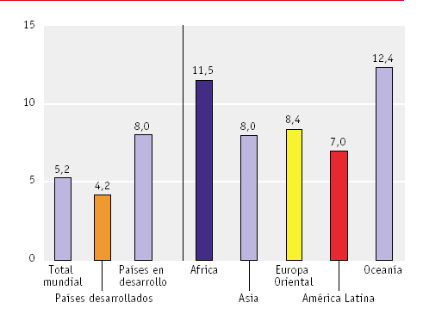
I. El Comercio y los Costos de Transporte
Costos de Transporte estimados como % del Valor total de las importaciones (FOB) 1997

Slide 14
I. El Comercio y los Costos de Transporte
En Perú, el flete de importación paga el doble que el arancel promedio del 12%.
En Costa Rica, El Salvador y Nicaragua, el costo de flete supera el 10% mientras los aranceles son menores al 5%.
Para Chile y Ecuador los aranceles en los EE.UU. son menos del 1% de sus ventas pero los costos de transporte son del 12%.

Slide 15
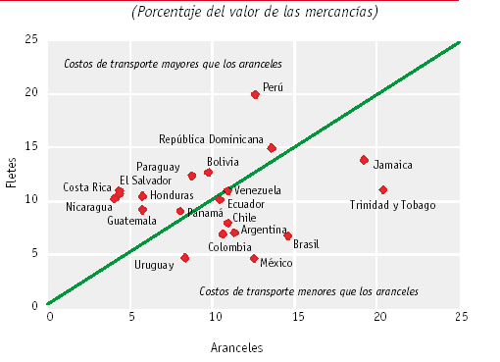
I. El Comercio y los Costos de Transporte
Costos de Transporte y Tarifas Arancelarias de las Importaciones en América Latina

Slide 16
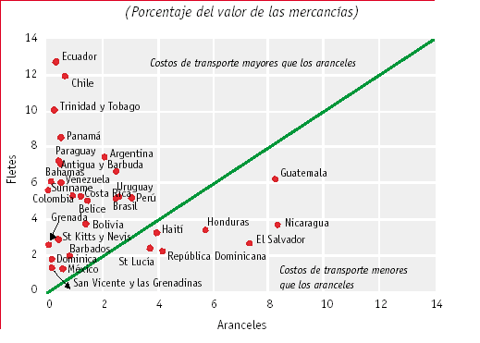
I. El Comercio y los Costos de Transporte
Costos de Transporte de Exportaciones de América Latina y Aranceles de EE.UU.,1998

Slide 17
I. El Comercio y los Costos de Transporte
¿Porqué algunos países tienen costos de transporte mas elevados?. La duplicación de la distancia aumenta el costo un 20%.
El costo de flete en un contenedor estándar desde Baltimore (EE.UU) aumenta $380 (un 8% para un cargamento medio) cada 1.000 km. Por mar 1.000 km. cuestan $190 y por tierra $1.380 si son adicionales. Es decir, un 4% y 30% respectivamente.

Slide 18
I. El Comercio y los Costos de Transporte
Para un país sin acceso al mar, los costos de transporte aumentan $2.170 , 50% por encima del costo promedio. Implica estar 10.000 km. mas lejos de los mercados.
Los gastos de seguro son el 2% del valor comercializado y 15% de la carga total. El país exportador de productos de alto valor agregado asume mas gastos por unidad de peso debido al seguro.

Slide 19
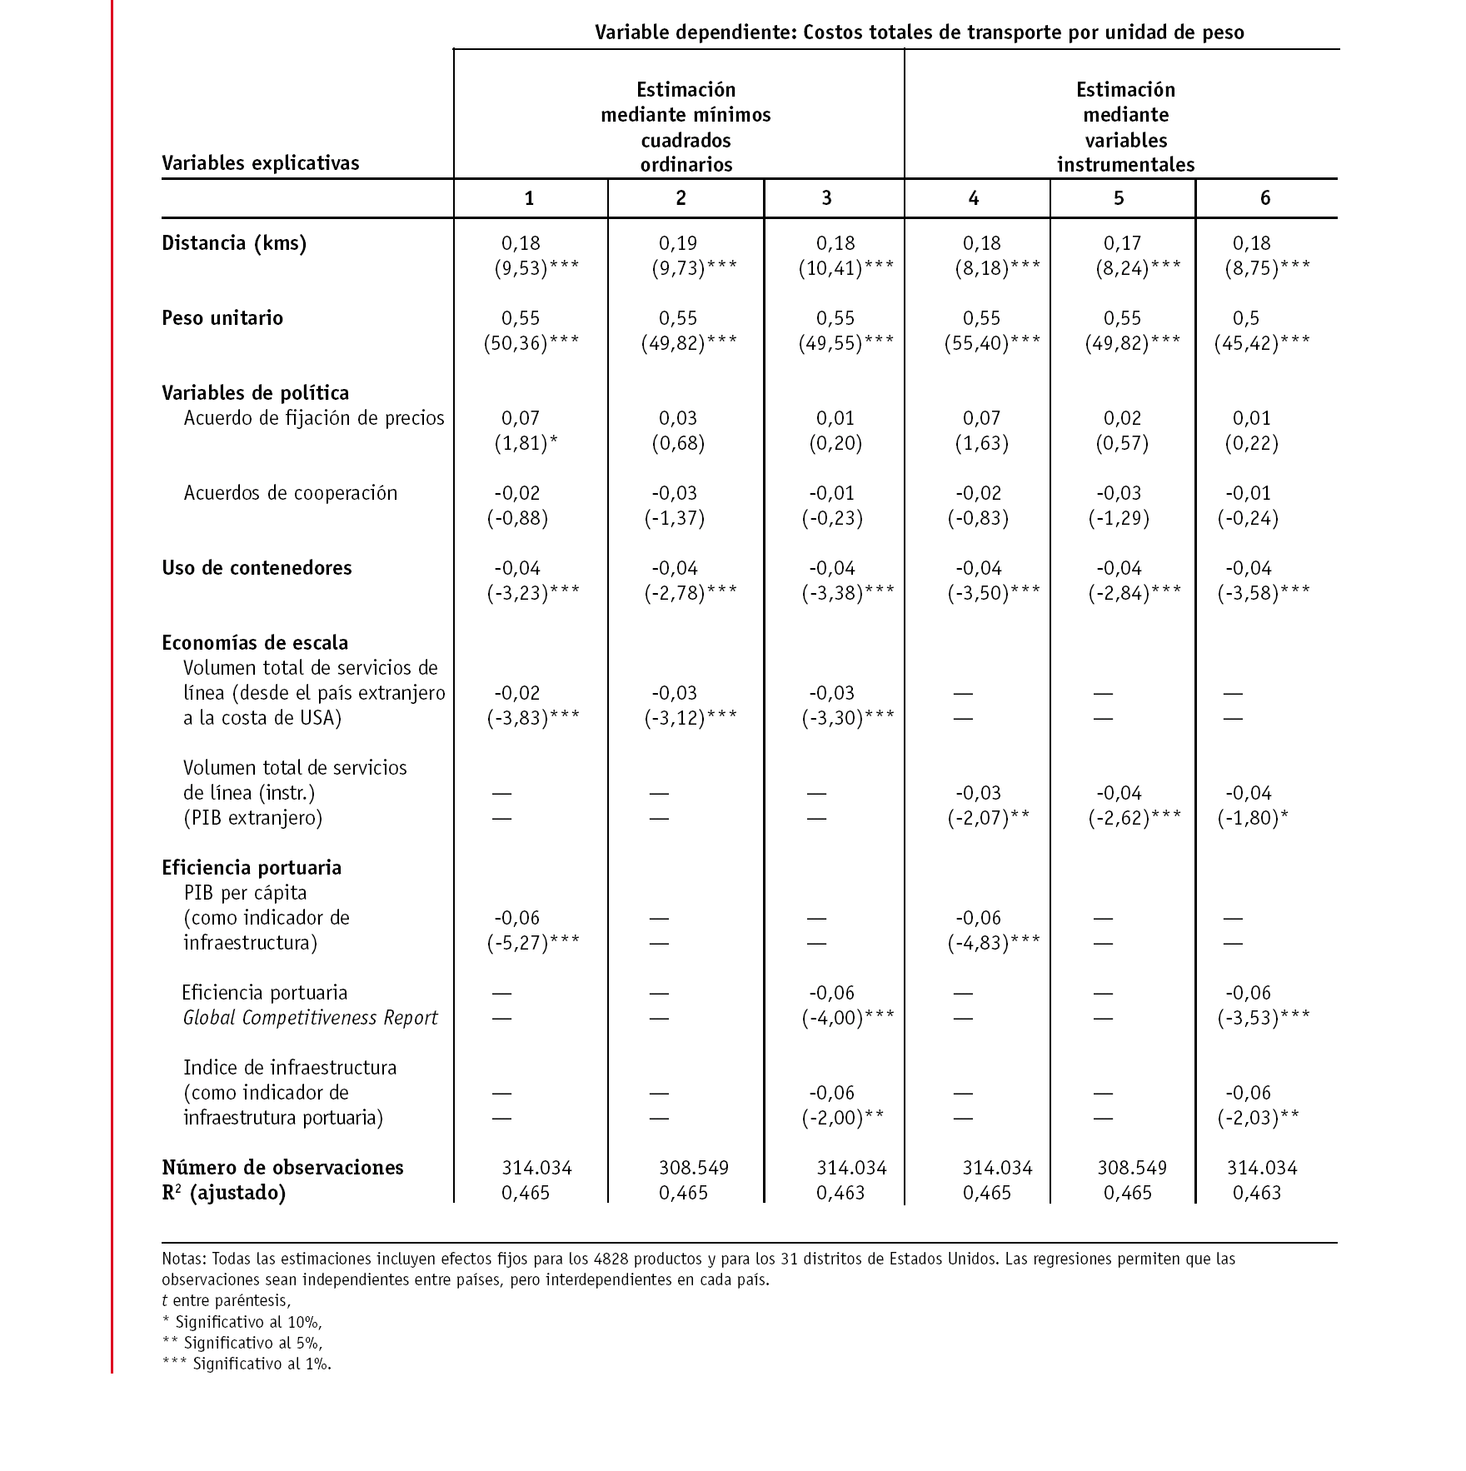
I. El Comercio y los Costos de Transporte

Slide 20
I. El Comercio y los Costos de Transporte
El transporte marítimo es un ejemplo de una industria con rendimientos crecientes.
Las rutas en las que los transportistas se ven obligados a llevar contenedores vacíos a su regreso, hace que las importaciones o las exportaciones se tornen más onerosas. Un exportador de EE.UU. paga mas que un importador entre Miami y Puerto España en Trinidad y Tobago (Fuchsluger 2000).

Slide 21
I. El Comercio y los Costos de Transporte
Las rutas con bajo volumen comercial son transitadas por buques pequeños.
El cambio tecnológico en contenedores ha traído grandes reducciones de costos en la manipulación de cargas, mayor trasbordo de mercancías y mayor cabotaje.
El mayor cabotaje provocó la creación de puertos centrales que permiten a países o regiones sacar ventaja de los rendimientos crecientes a escala.

Slide 22
I. El Comercio y los Costos de Transporte
Las rutas mas competitivas y menos monopólicas tendrán menor margen de recargo. Hoy las conferencias marítimas han perdido poder y las empresas navieras tienden a fusionarse para tener el control.
En los puertos monopolios laborales logran licencias especiales, que implican ineficiencias. Los salarios se traducen en altos costos y baja productividad.

Slide 23
I. El Comercio y los Costos de Transporte
La calidad de la infraestructura en tierra representa 40% de los costos para países costeros y 60% sin salida al mar. Si países con una infraestructura relativamente pobre, como Brasil o Ecuador, que están en el percentil 75 del ranking internacional, pudieran mejorar hasta alcanzar el percentil 25— el nivel de Francia o Suecia— reduciría sus costos de transporte entre 30% y 50%. (Limao y Venable 2000).

Slide 24
II. Costos de Flete y Eficiencia Portuaria
La eficiencia portuaria incluye actividades que dependen de la infraestructura del puerto, como el remolque o el manejo de cargas, pero también con las relacionadas con los procedimientos aduaneros.
“La (in)eficiencia de muchas operaciones portuarias, incluso el momento que se dan, depende en gran medida del servicio de aduanas (que a menudo determina totalmente la operación)”. Raven 2000

Slide 25
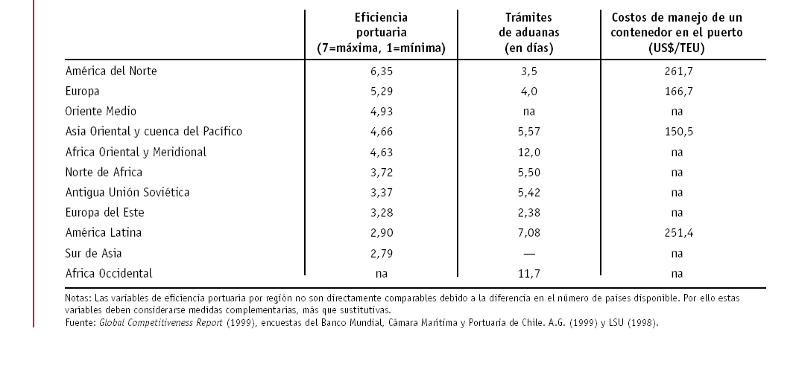
II. Costos de Flete y Eficiencia Portuaria
Variables de Eficiencia Portuaria. BID 2000

Slide 26
II. Costos de Flete y Eficiencia Portuaria
América Latina y Asia Meridional, son las regiones con puertos menos eficientes.
Después de África, la segunda región que presenta más problemas en las aduanas es América Latina, con una demora promedio de 7 días en el despacho de aduanas. En este grupo, Ecuador (15 días) y Venezuela (11 días) son los que muestran las mayores demoras. Latinoamérica tiene costos de manejo de carga mas costosos por eso.

Slide 27
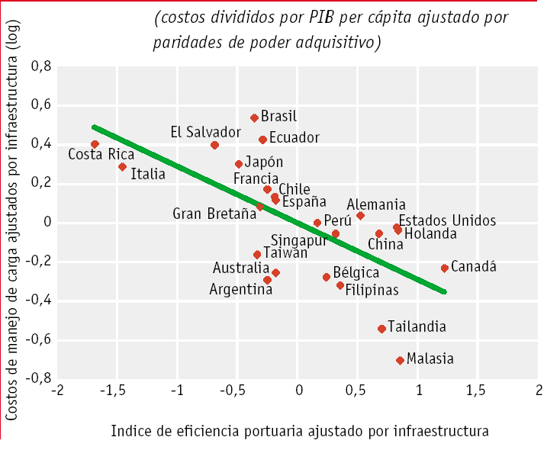
II. Costos de Flete y Eficiencia Portuaria
Costos de Manejo de Carga y Eficiencia Portuaria. Cálculos del BID

Slide 28
II. Costos de Flete y Eficiencia Portuaria
La eficiencia portuaria no se centra solo en infraestructura física. Necesitan cierto nivel de reglamentación para que el puerto sea eficiente, pero el exceso de normas puede ser perjudicial.
Argentina tiene un nivel de reglamentación moderado en sus puertos marítimos, mientras que Brasil impone demasiadas normas. Mayores reglas implican mayor demora y mayores costos en puerto.

Slide 29
II. Costos de Flete y Eficiencia Portuaria
Las restricciones de manejo de carga por parte de proveedores extranjeros, tiende a desalentar la competencia.
La variable “mafias organizadas” es muy significativa y sugiere que gran parte de la ineficiencia portuaria se debe a la calidad del entorno institucional. Una disminución del índice de delincuencia organizada del percentil 75 al 25 implicaría un aumento de la eficiencia portuaria del percentil 50 al 25.

Slide 30
II. Costos de Transporte y Eficiencia Portuaria
Marco Institucional
2. Infraestructura:
Marítima
Terrestre
Telemática
1. Superestructura:
Equipos
Recursos humanos
Instalaciones
Espacios
Competitividad
3. Organización y servicios:
Comunidad Portuaria
Calidad
4. Tarifas y
precios:
Eficiencia
Productividad

Slide 31
III. La Eficiencia del Puerto de Guayaquil
Durante medio siglo los gobiernos han operado los puertos estatales, haciendo caso omiso a las señales del mercado.
Permitieron el monopolio de sindicatos en el manejo y estiba de la carga, negociaron acuerdos colectivos con improductividad, renunciaron al uso de tecnologías que reducen la demanda de estibadores, aceptaron lentas y costosas operaciones, y terminaron subsidiando ineficiencias.

Slide 32
III. La Eficiencia del Puerto de Guayaquil
Hoy los puertos están en crisis, por la globalización, la economía centrada en las exportaciones, la tecnología de maquinas e instalaciones y la economía marítima.
Un puerto hoy tiene que agregar valor al comercio de sus clientes, y fortalecer la tarea de los operadores privados en las terminales marítimas. Las tecnologías amplían los mercados que los puertos atienden y exigen mano de obra productiva.

Slide 33
III. La Eficiencia del Puerto de Guayaquil
El Puerto de Guayaquil necesita renovar maquinaria e instalaciones obsoletos, reducir costos por exceso de trabajadores y elevar su productividad del personal. Es asunto de perder la oportunidad de ser competitivos en exportaciones y de reducir el costo de las importaciones.
Los Puertos Estatales han dado lugar a la promoción de la participación privada y a la reformulación de los regímenes laborales.

Slide 34
III. La Eficiencia del Puerto de Guayaquil
Transformar puertos no es novedoso, lo es hacerlo según la eficiencia del mercado.
Los puertos pivotes (HUV) concentran carga de diferentes procedencias y destinos, nacionales y extranjeros, para su posterior redistribución.
Generan así negocios para la economía local al transportar el comercio que no es del entorno cercano al propio puerto.

Slide 35
III. La Eficiencia del Puerto de Guayaquil
Los puertos pivotes en la costa oeste de Sudamérica es importante para la integración económica intraregión y con Asia Pacífico (APEC).
La industria del transporte marítimo de líneas se ha concentrado, por medio de alianzas y fusiones entre empresas navieras, y un aumento del tráfico portuario de trasbordo de carga en contenedores.

Slide 36
III. La Eficiencia del Puerto de Guayaquil
Los puertos pivotes y el trasbordo han creado el entorno para pensar en la venta de servicios portuarios a países vecinos.
Tales expectativas han surgido en puertos de los cuatro países sudamericanos que dan al Pacífico: Chile, Colombia, Ecuador y Perú.
Sus puertos están siendo privatizados y buscan inversionistas para mejorar la infraestructura y productividad portuarias.

Slide 37
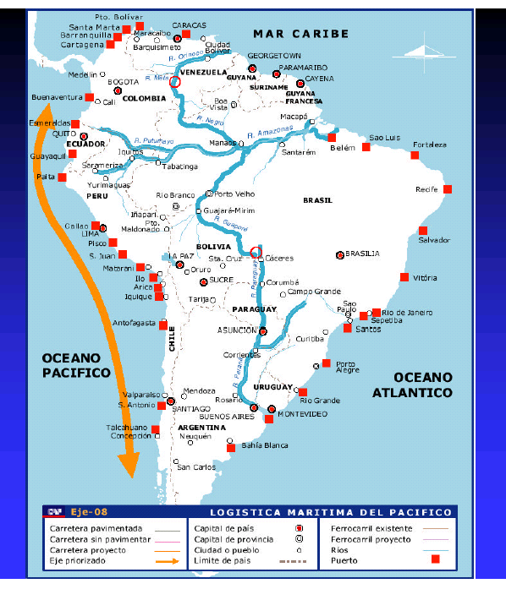
Los Puertos Pivotes en Chile, Colombia, Ecuador y Perú en la Cuenca del Pacífico Sur

Slide 38
III. La Eficiencia del Puerto de Guayaquil
Países más cercanos tienen más comercio bilateral que países más lejanos. Chile, Ecuador y Perú, con Europa comercian relativamente menos que Argentina, Brasil y Uruguay.
El comercio del Atlántico con Europa fue casi tres veces mayor que con América del Norte, mientras que el Pacífico con América del Norte casi doblo aquél con Europa.

Slide 39
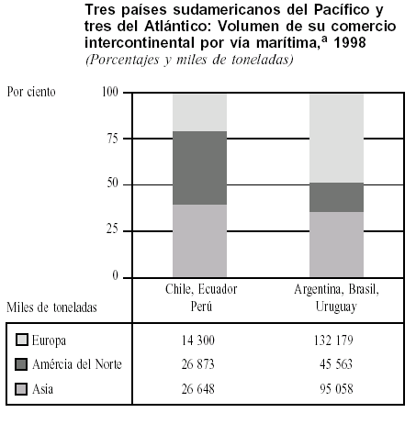

Slide 40
III. La Eficiencia del Puerto de Guayaquil
En resumen, hay influencia recíproca entre los flujos de comercio y los servicios de transporte internacional. Ambos se explican por la ubicación geográfica y las distancias hacia los principales mercados.
El impacto de los flujos de comercio sobre el volumen de tráfico portuario es más fuerte que la influencia de una mayor eficiencia portuaria sobre los volúmenes de comercio.

Slide 41
III. La Eficiencia del Puerto de Guayaquil
¿Tienen ventajas comparativas los puertos en la costa sudamericana del Pacífico para transformarse en puertos pivotes?
“En Sudamérica hay puertos que están en fila para convertirse en puertos pivotes y que en la costa oeste varios puertos chilenos competirán con Callao (Perú) o Guayaquil (Ecuador)”. Review of Maritime Transport (UNCTAD, 1999, Pág. 3).

Slide 42
Puertos Estatales y Privados | Volumen de carga de maneja | Profundidad | Tiempo promedio de Ingreso y Salida | Inversión requerida | Superficie
Esmeraldas | 201.000 toneladas en contenedores, 702.000 carga general y 237.000 en granel sólido | 11 mts | Cuatro horas | 20 millones de dólares | 40 hectáreas
Guayaquil | 5.6 millones de toneladas | 7,5 mts | Dos horas y 42 minutos | 70 millones de dólares (el terminal granelero fue concesionado en 1999) | 200 hectáreas (1.635 metros de muelles)
Fertisa | 600.000 toneladas | 10,5 mts |  | 15 millones de dólares | 14 hectáreas (300 metros de muelle y dos atracaderos)
Bananapuerto | 40 millones de cajas de banano (900.000 toneladas) | 9,75 mts |  | 30 millones de dólares | 120 metros cuadrados (320 metros de muelle y dos atracaderos)
Puerto Bolívar | 1.65 millones de toneladas | 10,5 mts | 3 horas 45 minutos | 43 millones de dólares | 70 hectáreas (360 metros del muelle marginal con dos atracaderos y el de espigón con dos atracaderos de 130 metros cada uno)
Manta | 1,2 toneladas en contenedores, 60.000 toneladas de carga general | 12 mts | Dos horas | 12 millones de dólares (para primera fase) | 18 hectáreas (800 metros de muelle y cuatro atracaderos

Slide 43
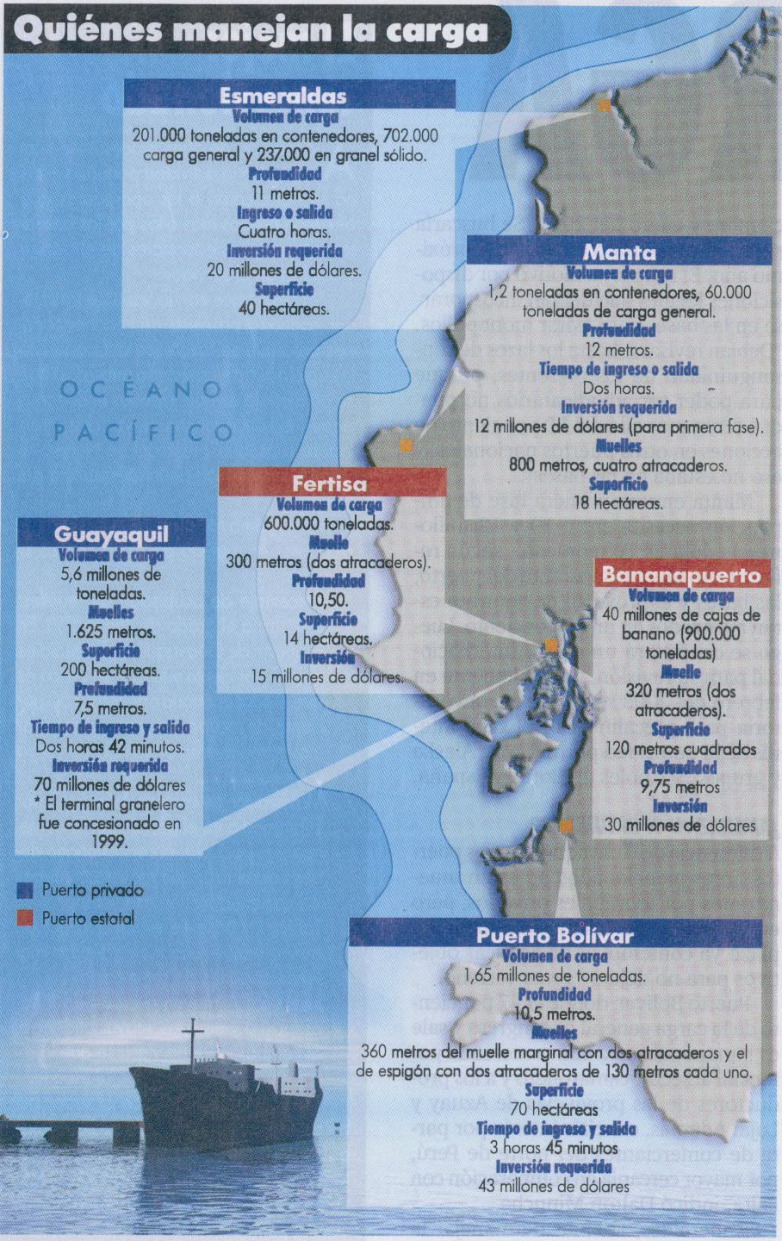

Slide 44
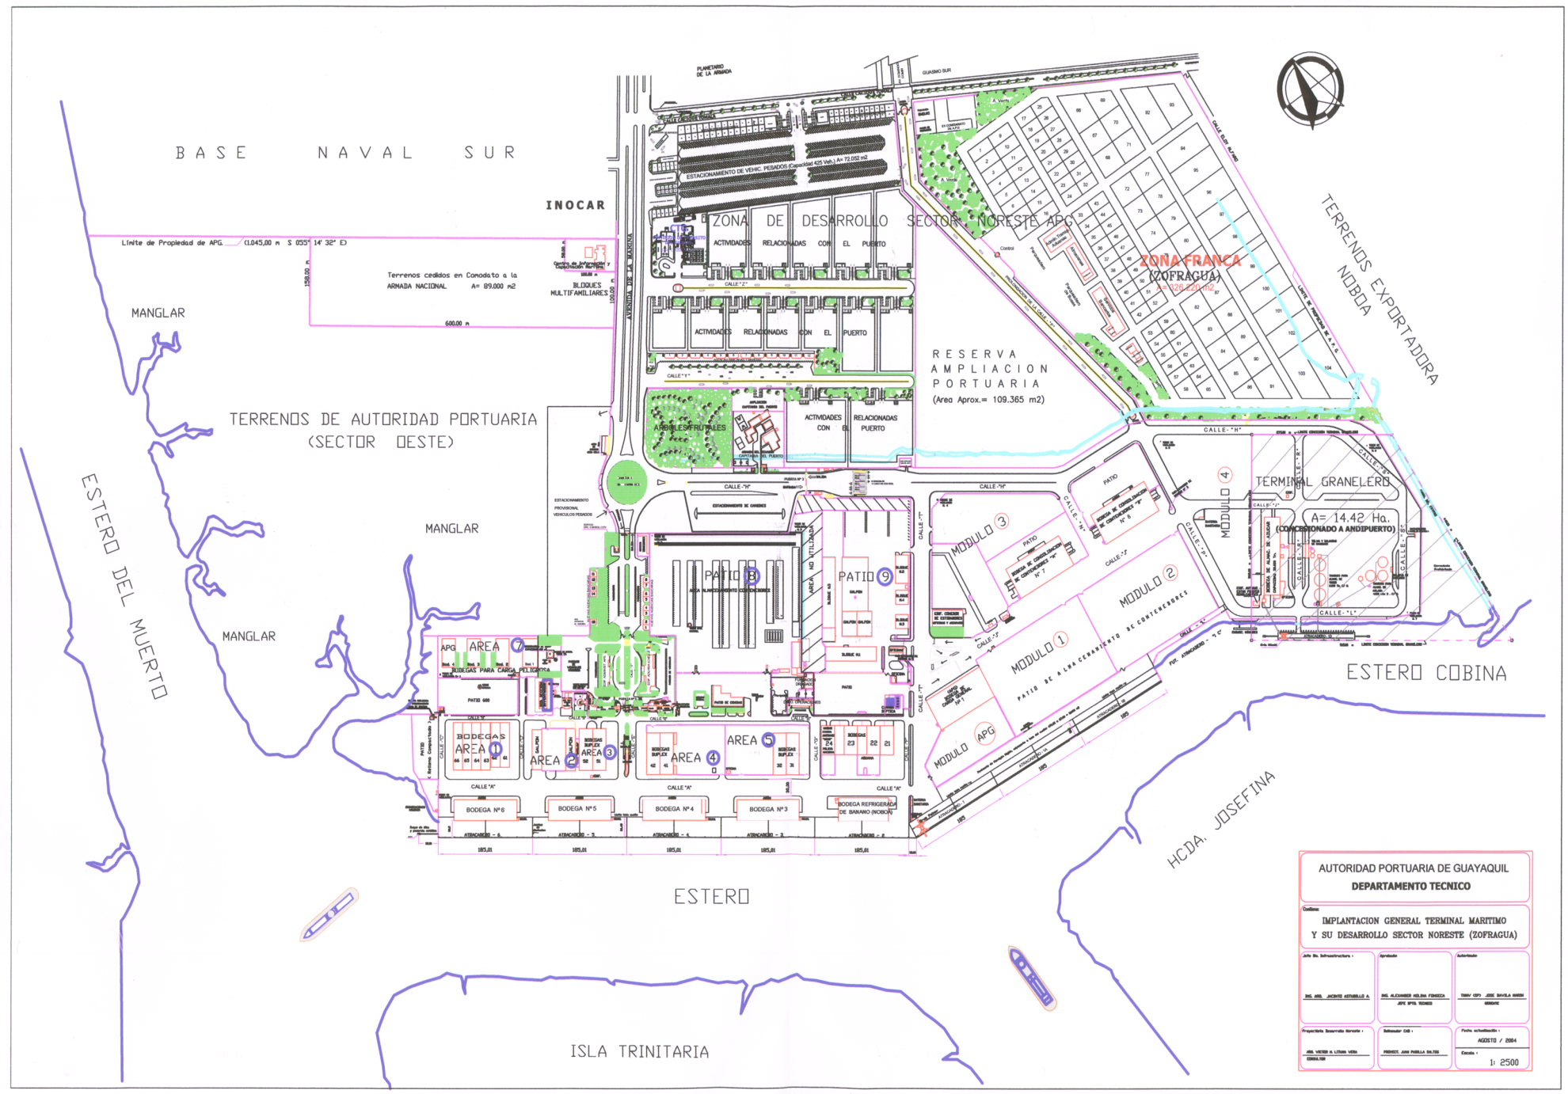

Slide 45
Guayaquil sin Eficiencia Portuaria

Slide 46
III. La Eficiencia del Puerto de Guayaquil
La eficiencia portuaria significa velocidad y confiabilidad de los servicios portuarios.
La UNCTAD (1992) citó la “entrega a tiempo” como principal preocupación de la mayoría de transportistas navieros.
Ceteris paribus, mientras mayor sea el tiempo que un barco permanezca en el atracadero, mayor será el costo que tendrá que pagar.

Slide 47
III. La Eficiencia del Puerto de Guayaquil
Las tarifas portuarias son el principal factor determinante de la opción portuaria, en el contexto de los costos totales (Foster 1978) mas los transportistas navieros están más preocupados por los costos indirectos (demoras, pérdida de mercados/segmentos de mercado, pérdida de la confianza del cliente y oportunidades perdidas debido a un servicio ineficiente, que por las tarifas portuarias (Tongzon, 1995:247).

Slide 48
III. La Eficiencia del Puerto de Guayaquil
Murphy, Daley y Dalenberg (1991, 1992) han demostrado que algunos usuarios están realmente dispuestos a aceptar mayores costos portuarios a cambio de un servicio óptimo y más eficiente.
El análisis factorial y la econometría demuestran los determinantes para que sea elegido de entre las opciones en la costa del Pacífico.

Slide 49
III. La Eficiencia Portuaria según Análisis Factorial
El análisis factorial reducir un gran número de datos a un nivel manejable. De un total de 21 atributos, se buscan las correlaciones entre variables y entre casos.
Las variables mas correlacionadas son la reputación de la compañía con la necesidad de cambiar de puerto si este provoca muchas fallas en sus servicios.
La reducción de datos llega a solo 12.

Slide 51
III. La Eficiencia Portuaria según Análisis Factorial
En la tabla “Total Variance Explained” (Varianza total explicada en español) se proporciona toda la información relativa al conjunto de los 12 factores inicialmente extraídos. La extracción se realizó mediante Análisis de Componentes Principales (Principal Component Analysis).
El 63.100% de la varianza acumulada está explicada por los tres primeros factores.

Slide 53
III. La Eficiencia Portuaria según Análisis Factorial
La comunalidad es la proporción de variabilidad de una variable explicada por el conjunto de los k primeros factores extraídos, en nuestro caso concreto son los tres primeros.
Si la variabilidad total de la muestra está perfectamente explicada por el conjunto de los 12 factores, también lo estará la variabilidad de cada variable en particular.

Slide 54
III. La Eficiencia Portuaria según Análisis Factorial
La columna Inicial es 1 porque para los 12 la variabilidad de todas las variables está totalmente explicada. Extracción es la capacidad de explicación que tiene cada variable con respecto a los tres primero factores extraídos.

Slide 55
III. La Eficiencia Portuaria según Análisis Factorial
La rotación varimax agrupa variables con altas saturaciones en un solo factor. Hay 3 factores que agrupan para el consumidor todas las variables (razones, indicadores, cualidades, necesidades, etc.) que necesita un puerto para satisfacer sus expectativas.

Slide 57
III. La Eficiencia Portuaria según Análisis Econométrico
PT= TEUS generado por el puerto de Guayaquil
A=constante
SV= frecuencia de visita de barcos
CP= productividad del contenedor (cont/grúa)
PROM= promedio de contenedores por buque
DT= tiempo de demora

Slide 58
III.La Eficiencia Portuaria según
Análisis Econométrico
Como resultado se obtuvo la siguiente ecuación:
LPT=10.33954273 – 0.1481278082 LSV – 0.09883440385 LCP + 0.04123490717 LPROM+ 0.4683441647 LDT

Slide 60
III. La Eficiencia Portuaria según Análisis Factorial
“Al elegir un puerto, el cliente espera que el tiempo de demora de la operación del buque sea lo menor posible, pues el tiempo es un recurso irrecuperable. Si el buque se atrasa en un puerto, cambia todo el cronograma del dicho buque y sus operaciones, provocando así costos innecesarios asumidos por la empresa (cliente). Importa tanto para el puerto que brinda sus servicios como para el cliente ”.

Slide 61
III. La Eficiencia Portuaria según Análisis Factorial
“La frecuencia de visitas de buques para el puerto es indiferente a la productividad del puerto, ya que puede venir cuatro buques pequeños con cierta cantidad de contenedores o pueden llegar dos buques grandes con la misma cantidad de contenedores de los buques pequeños. Por eso que podemos decir que es una variable irrelevante en la elección de un puerto”.

Slide 62
VI. La Privatización y
Regulación de los puertos en América Latina
El transporte marítimo aventaja al terrestre y al aéreo, por su mayor capacidad, por su bajo coste y por la flexibilidad de su utilización
Abarca a una actividad internacional, en la que cualquier empresa puede ejercerlo con independencia de su nacionalidad y de su ubicación; y
Facilita la existencia de una intensa competitividad

Slide 63
VI. La Privatización y
Regulación de los puertos en América Latina
La creciente evolución del tráfico marítimo mundial supone que a medida que las tasas medias anuales de la carga general mantengan un aumento del 2%, las cargas desplazadas por los buques contenedores se elevan al 8% anual. Este dato refleja dos rasgos:
  Incremento del tráfico y
  Especialización de las cargas (líquidas, sólidas y en contenedores).

Slide 64
VI. La Privatización y
Regulación de los puertos en América Latina
La geo-estrategia marítima está siendo determinada por varios escenarios que, a modo de resumen, se sintetizan en los siguientes horizontes:
  Fuerte crecimiento en el tráfico del transporte marítimo, sobre todo en lo que respecta a las mercancías movidas en contenedores.
  Fuerte especialización en lo tocante a las rutas mundiales que unen puertos estratégicamente escogidos (jerarquía y ranking portuario).

Slide 65
VI. La Privatización y
Regulación de los puertos en América Latina
  Nítida articulación económica alrededor de ciertos núcleos por medio de grandes centros de distribución (Puertos HUB).
  Dinámicas realizadas por operadores internacionales de gran capacidad que reclaman infraestructuras y equipamientos para desarrollar grandes centros de distribución.

Slide 66
VI. La Privatización y
Regulación de los puertos en América Latina
Clasificación de los Puertos según el desarrollo por la iniciativa privada o pública.
 | Construcción de infraestructuras | Dotación de equipos y superestructuras | Presentación y de servicios a buques y mercaderías
Puerto Operador | Pública | Pública | Privada
Puerto Instrumento | Pública | Pública | Privada
Puerto Propietario | Pública | Privada | Privada

Slide 67
Estructura organizativa de los puertos.
 | Pública Tipo I | Pública Tipo II | Pública Tipo III | Pública Tipo IV
Propiedad | Pública | Pública | Mixta | Privada
Autonomía de gestión | Muy limitada | Limitada | Alta | Completa
Responsabilidad de la gestión portuaria | Gestionado por el Estado Pto. Instru-mental (*) Pto. anfitrión (**) | Pto. anfitrión (**) (predominante) Puerto instrumental (*) | Puerto de servicios completos (***) | Puerto de servicios completos (***)
Financiación pública externas | Intensa | Importante | Muy limitada | Inexistente
Prácticas de recuperación de costes | No prioritario | Recuperación parcial (predominante) | Total en servicios Parcial en infraestructuras | Recuperación total de costes

Slide 68
 | Pública Tipo I | Pública Tipo II | Pública Tipo III | Pública Tipo IV
Acceso a la prestación de servicios | Licitación abierta Acuerdo directo | Acuerdos directos (predominante) | Acuerdos directos | Normalmente procedimiento cerrado
Importancia relativa por tráfico | Limitada (8%) | Muy importante (75%) | Limitada (7%) | Limitada (10%)
Tipos de organización utilizada por los Estados miembros de la Unión Europea | Dinamarca Grecia Francia Portugal Alemania Italia | Bélgica Dinamarca Finlandia Francia Alemania Grecia Países Bajos Portugal España Suecia Italia | Dinamarca Irlanda Suecia Reino Unido | Reino Unido

Slide 69
VI. La Privatización y Regularización de los puertos en América Latina
País | Conclusiones
Chile | El aumento de la eficiencia no requiere necesariamente inversiones adicionales en infraestructura física. Aún cuando un sistema multioperador sea exitoso, es posible que no ofrezca buenos incentivos para invertir. Las concesiones pueden proveer un servicio importante evitando las inversiones faraónicas.
Brasil | La reforma laboral en la actividad portuaria es esencial para poder otorgar concesiones que aumenten la productividad y reduzcan los aranceles.
Argentina | Aunque algunos servicios portuarios estén en manos del sector privado, el exceso de reglamentación puede limitar el aumento de la eficiencia portuaria. La experiencia de los años noventa muestra que la competencia, cuando es posible, es preferible a la regulación.
Panamá | La experiencia de Panamá pone de relieve la creciente importancia del cabotaje en el comercio internacional.

Slide 70
CONCLUSIONES
Los países comercian por dos razones básicas, primero porque son diferentes entre sí y segundo para conseguir economías de escala en la producción.
Las funciones de un puerto en el contexto de economía globalizada es servir de interfaz entre el transporte marítimo y el transporte terrestre y proporcionar servicios que complementen las operaciones de carga y descarga.
Comprendiendo la importancia de los puertos en el comercio globalizado concluimos que el puerto marítimo debe de constituirse en un centro logístico de un ámbito zonal en donde se debe de concentrar las operaciones.

Slide 71
Para el desarrollo de este tipo de instalaciones se debería converger a una estrategia de desarrollo regional que permita estimularlo con acciones que movilizan los recursos propios capaces de aprovechar el potencial endógeno de las zonas en que se localizan.
La eficiencia portuaria es un concepto que ha cambiado de significado con el correr de los años. Actualmente, la eficiencia portuaria alude a la capacidad de operar la maquinaria y las instalaciones portuarias con el rendimiento previsto en su diseño. Sin embargo, es dable esperar que en la próxima década, el significado del término “eficiencia” sea mucho más amplio y comprenderá aumentos de productividad y reducciones de costos de todos los insumos necesarios para operar y mantener la maquinaria y las instalaciones, inversiones en el campo de las comunicaciones para facilitar los servicios aduaneros y bancarios conexos.

Slide 72
Una manera de comenzar a analizar la evolución de la eficiencia portuaria en el Puerto de Guayaquil puede ser el método que estamos proponiendo en nuestro trabajo. En el comprobamos que el factor que estadísticamente tiene más importancia para los usuarios, según la información que recopila la Autoridad Portuaria a nivel operativo, son los tiempos de espera. Cualquier mejora en el tiempo de espera de cualquier servicio en el Puerto de Guayaquil puede lograr positivos resultados en el desempeño del puerto y una mejor imagen a nivel regional como zonal e internacional.
Los gobiernos no deben tratar de controlar los efectos de las actividades comerciales a través de los marcos reglamentarios, en su lugar deberían incorporar principios de economía de mercado, globalización e integración de los diferentes actores en la economía mundial.

Slide 73
Los servicios portuarios no deben ejecutarse por separado, en su lugar si los consideramos como un sistema integrado que se optimiza con el objeto de reducir costos y mejorar la productividad, entonces obtendríamos una visión global (no fragmentada) de las actividades portuarias en la cadena de distribución para el beneficio del sistema mas no de los servicios de manera individual.

Slide 74
NUESTRA EXPERIENCIA EN OPERACIONES PORTUARIAS

Slide 75
